Slide 1
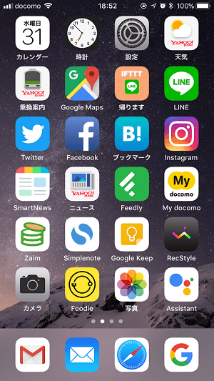
口コミ投稿前の【Googleアカウント】の名前変更ガイド
口コミ投稿をする前に
Googleアカウントに登録しているお名前を簡単に
変更することができます。
例えば・・・
Googleアカウントに本名フルネームを登録している
▼
ニックネームに変えたい
苗字だけにしたい
名前だけにしたい
イニシャルにしたい
英数字にしたい
などが可能です。
名前を変更するとGoogleアカウント全体に反映されますので、ご了承ください。
名前は何度でも変更できます。
鈴木太郎
xxxxxxxxxxx@gmail.com
iPhone または iPad で Gmail アプリを開きます。
右上のアイコンをタップし、
Googleアカウントにアクセスをタップ

Slide 2
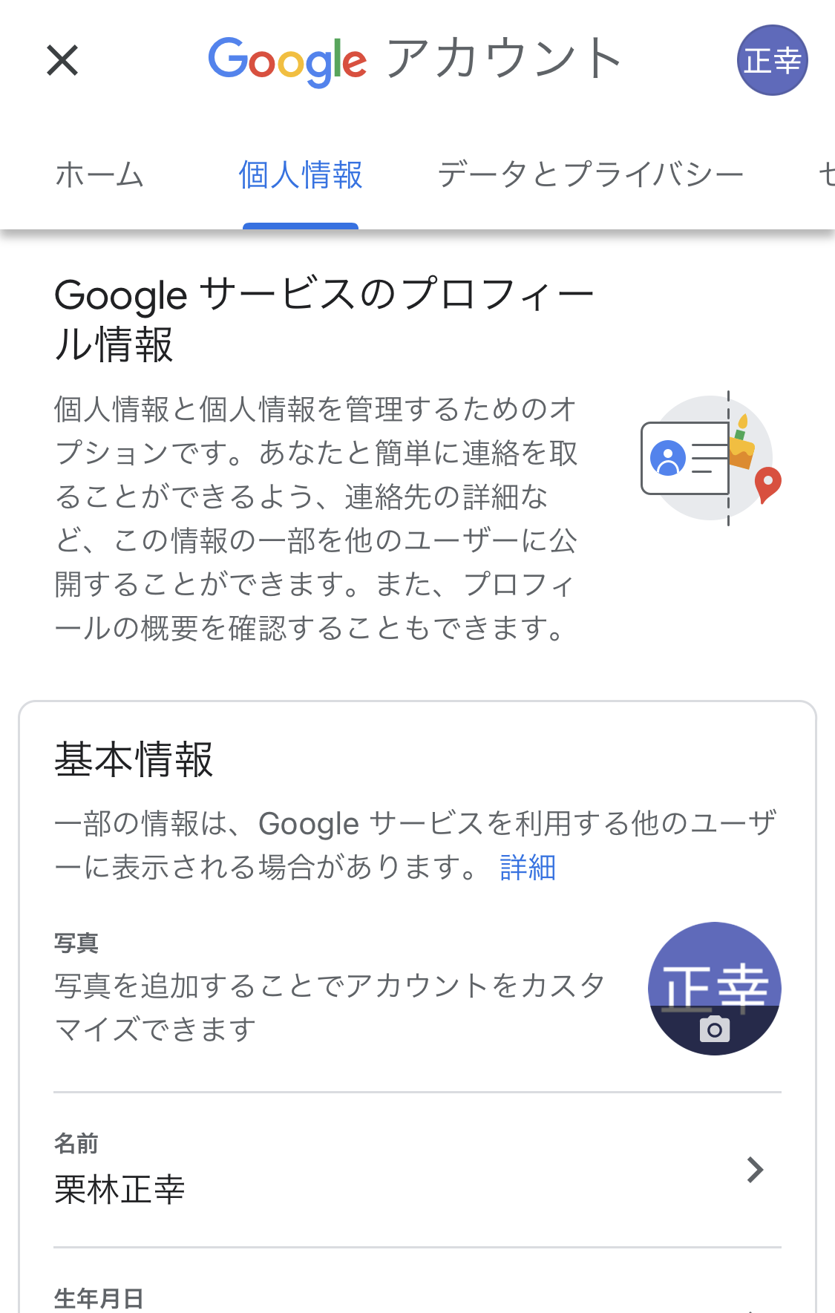
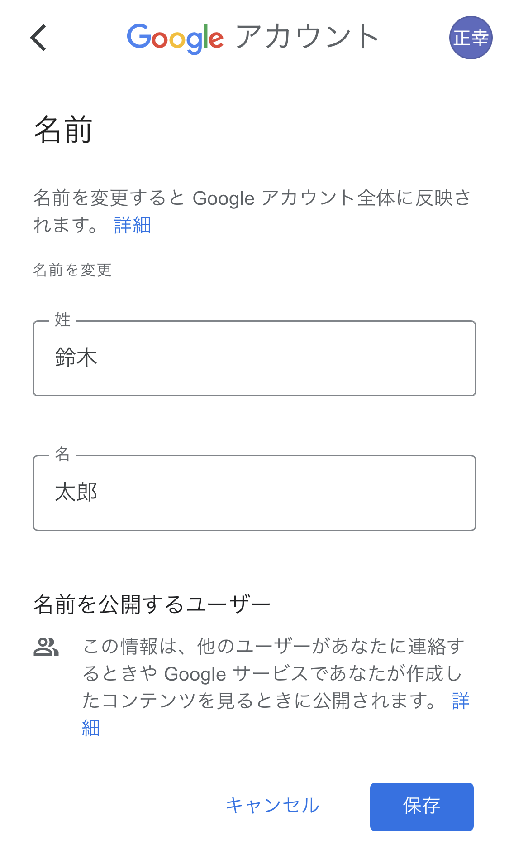
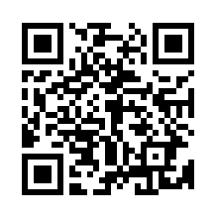
口コミ投稿前の【Googleアカウント】の名前変更ガイド
ご自分で自由に変えることができます
・ニックネーム可能
・苗字だけ可能
・名前だけ可能
・イニシャル可能
・英数字可能
Ｓ
Tarou
※名前変更のページはこちら
鈴木太郎
個人情報のタブをタップし、
名前をタップ
性と名を変更して保存
⇒これで変更完了です。続いて
口コミ投稿をお願いします。

